Slide 1

Milayani
Data Analyst

Slide 2




DATA & ANALYST!

Slide 3


Latar Belakang
Generasi GIGIH dirancang oleh Yayasan Anak Bangsa Bisa dan GoTo sebagai solusi bagi talenta teknologi muda Indonesia untuk mengikuti industri teknologi yang berkembang cepat.
Melalui pelatihan kompetensi dan cara berpikir yang tepat, ingin menghasilkan talenta teknologi yang kritis, gigih, tangguh, dan berdaya saing tinggi, sehingga mampu menghadapi tantangan masa depan.
Program ini diharapkan bisa membantu mempercepat transformasi digital sekaligus menjadikan teknologi sebagai pembawa perubahan positif di Indonesia.
.
Generasi GIGIH, lampaui batas untuk membuat perubahan!
Notes:
Note: Feel free to add more slides.

Slide 4
TUJUAN
Belajar kompetensi teknis, soft skill, bahasa Inggris, yang dibuat oleh pakar industri.
Pembelajaran data analyst yang difasilitasi langsung oleh para Product Engineer dan Data Heroes dari GoTo dan mitra Industri.
Berkesempatan dapat pengalaman mengerjakan capstone project untuk menghasilkan inovasi.
Dapat sertifikasi dari Generasi GIGIH untuk memaksimalkan peluang bekerja di mitra industri.
Program senilai Rp 10 juta yang bisa didapatkan gratis atas kolaborasi Generasi GIGIH dan Kampus Merdeka.
Program ini bisa dikonversi dengan 20 SKS di semester genap.

Slide 5


Lingkup Pekerjaan
Kursus Progate
SQL 100%
Python 80%
Kursus Cakap
placement test
Kelas Cakap
Upskilk Cakap
Test Akhir
Technical Class
In class technical curriculum data analyst track:
Intro to data analyst
SQL
How to write an effective query
Analysis 101
Statistics
Create analysis doc
Data visualization
Tooling : data studio
Effective dashboard
Data analysis with python
Experimentation 101
More
Softskill & Career Readiness Workshop Class
CAPSTONE PROYEK
Onboarding
Self-Learning
In-Class Setup
Mini Bootcamp
Capstone Project
Notes:
Note: Feel free to add more slides.

Slide 6
Jadwal Kegiatan
March
Monday | Tuesday | Wednesday | Thusday | Friday
17.00 - 20.00 WIB | (Between 10.00 - 16.00 WIB) | 17.00 - 20.00 WIB | (Between 10.00 - 16.00 WIB) | 17.00 - 20.00 WIB
Technical Class | Cakap Class | Technical Class | Cakap Class | Tehnical Class in English
 | 17.00 - 20.00 WIB |  | 17.00 - 20.00 WIB
 | Soft Skill Class |  | Career Readness Workshop
For Regulasr Days
Time (WIB) | Technical Events
17.00 - 17.10 | Opening
17.10 - 18.10 | Homework review + Tech Hands-on session
18.10 - 18.30 | Break
18.30 - 19.30 | Tech Discussion
19.30 - 20.00 | Closing
April (Ramadhan)
Monday | Tuesday | Wednesday | Thusday | Friday
08.00 - 10.00 WIB | (Between 10.00 - 16.00 WIB) | 08.00 - 10.00 WIB | (Between 10.00 - 16.00 WIB) | 08.00 - 10.00 WIB
Technical Class | Cakap Class | Technical Class | Cakap Class | Tehnical Class in English
 | 08.00 - 10.00 WIB |  | 08.00 - 10.00 WIB
 | Soft Skill Class |  | Career Readness Workshop
For Ramadan Days
Time (WIB) | Technical Events
08.00 - 08.05 | Opening
08.05 - 09.00 | Homework review + Tech Hands-on session
09.00 - 09.10 | Break
09.10 - 09.50 | Tech Discussion
09.50 - 10.00 | Closing
Notes:
Note: Feel free to add more slides.

Slide 7

CAPSTONE PROYEK
WASTE
Notes:
Introduce your team

Slide 8






Problem
Statement
Notes:
Note: Feel free to add more slides.

Slide 9
Project Goals
Terciptanya dashboard yang dapat digunakan oleh pemerintah untuk membuat kebijakan terhadap FLW.
Dashboard dapat digunakan untuk menghitung setiap risiko atas kebijakan yang berlaku terhadap penanganan sampah terkhusus sampah makanan.
Dashboard dapat digunakan oleh masyarakat setempat untuk melakukan kampanye bebas sampah makanan.
Notes:
Note: Feel free to add more slides.

Slide 10




Success Matrics
Notes:
Note: Feel free to add more slides.

Slide 11
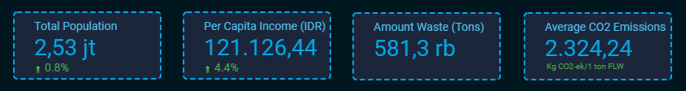
DATA & ANALYST!
Pada tahun 2021, penduduk Kota Bandung meningkat sebesar 0.8% dari tahun sebelumnya
Hal ini juga diikuti dengan peningkatan PDRB pada tahun 2021 sebesar 4.4%
Selain itu, jumlah timbulan sampah yang dihasilkan di Kota Bandung pada tahun 2021 sebesar 581,3 ribu ton sampah, sayangnya untuk data tahun sebelumnya tidak dapat ditemukan sehingga tidak dapat dilihat hubungannya dengan peningkatan PDRB.
Dampak dari FLW adalah rata-rata emisi yang dihasilkan sebesar 2.324,24 kg CO2-ek/1 ton FLW. Sehingga dalam setahun Kota Bandung telah menghasilkan 601.210.262,1 kg CO2-ek

Slide 12
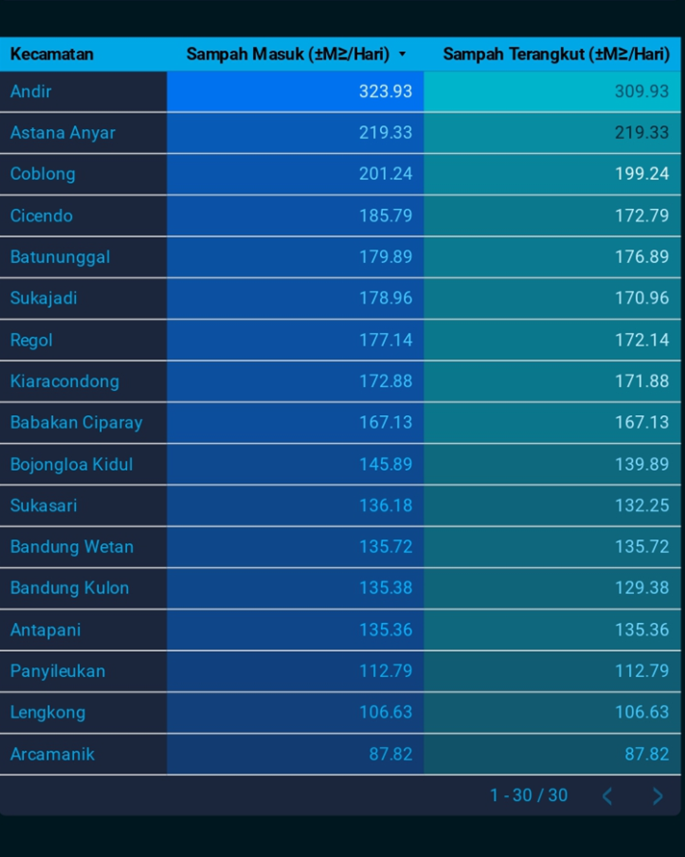
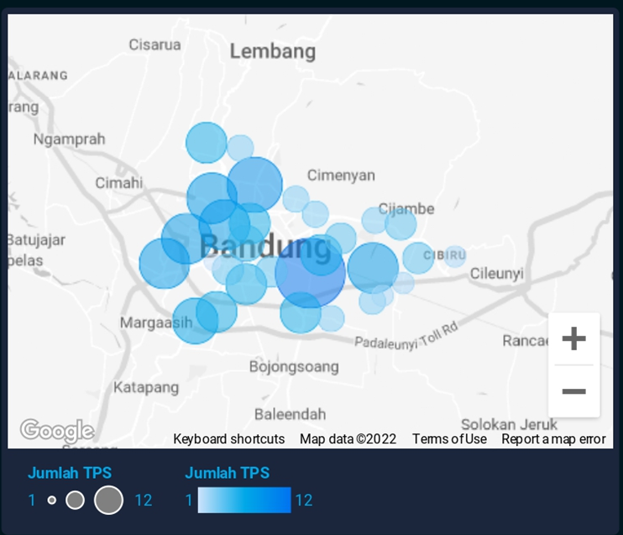
DATA & ANALYST!

Slide 13
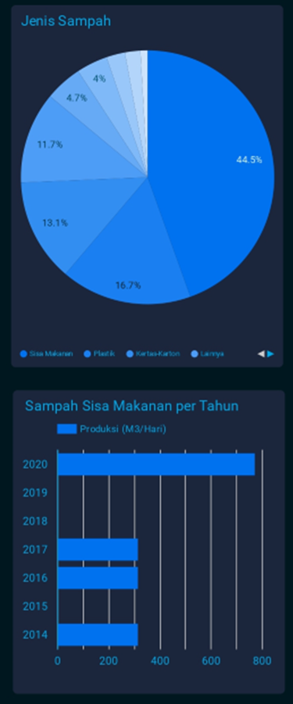
DATA & ANALYST!
Dari total timbulan sampah yang dihasilkan, sampah sisa makanan menjadi kontributor terbesar, yaitu 44.5% atau 258.669,6 ton
Lalu, jika dilihat dari produksi sampah sisa makanan per m3 perharinya,
Data dari tahun 2017 ke tahun 2020 mengalami peningkatan hingga 244%

Slide 14

VISUALIZATION
Click to see
Our Dashboard

Slide 15
Learning Takeaways
Penyebab dari peningkatan FLW di Kota Bandung bisa disebabkan karna 3 hal, pilihan makanan, pengolahan makanan, dan pendapatan
Tidak dapat dipungkiri, keterbatasan dari data juga membuat hasil dari project ini kurang maksimal. Contohnya seperti data timbulan sampah pada tahun 2020
Pemerintah perlu untuk meningkatkan fasilitas pengelola sampah seiring peningkatan penduduk, serta memberikan edukasi bagi masyarakat mengenai pemilihan makanan dan pengelolaan sisa makanan
Untuk masyarakat, diharapkan lebih bijak dalam membuat keputusan dalam berbelanja kebutuhan pangan
Notes:
Note: Feel free to add more slides.

Slide 16

Thank you!

